Slide 1
台北科技大學，經管系，陳擎文
上傳要分析的資料集到AML
變成AML裡面的預設dataset

Slide 2
AzureML分析的資料來源 有三種
(1). 本機檔案：
從硬碟上傳資料集檔案，如何在AML的工作區，建立資料集模組
(2). AML所提供的Sample：
讀入保存在機器學習工作室之資料集
(3). 使用Import Data模組指令，讀入外部的資料集
線上的資料來源(Kaggle)
讀入來自SQL Server 資料庫的資料

Slide 3
先下載資料集
鳶尾花朵資料集

Slide 4
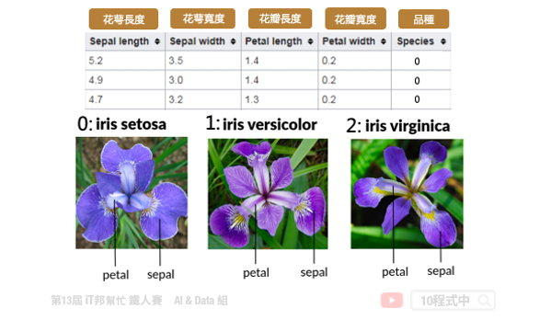
選定資料集：鳶尾花朵資料集
https://acupun.site/lecture/predict/example/resource/iris-chi-2.csv
1.此資料集總共有4個輸入特徵。分別為：
花萼長度、
花萼寬度、
花瓣長度
花瓣寬度。
2.輸出特徵為花朵的品種
，共有三種類別分別為
0: iris setosa、
1: iris versicolor、
2: iris virginica

Slide 5
上傳資料集dataset到AzureML
iris-chi-2.csv

Slide 6
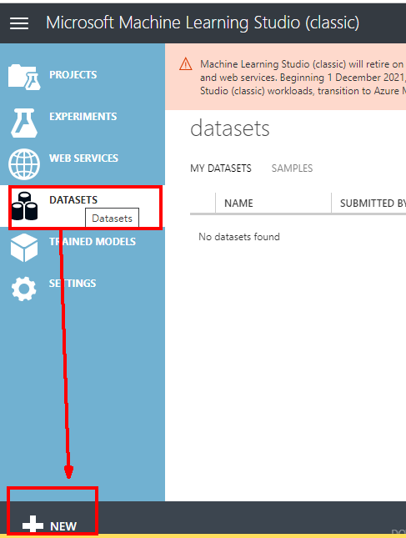
上傳資料集dataset：iris-chi-2.cvs
左邊的dataset按鈕
→下方『+New』

Slide 7
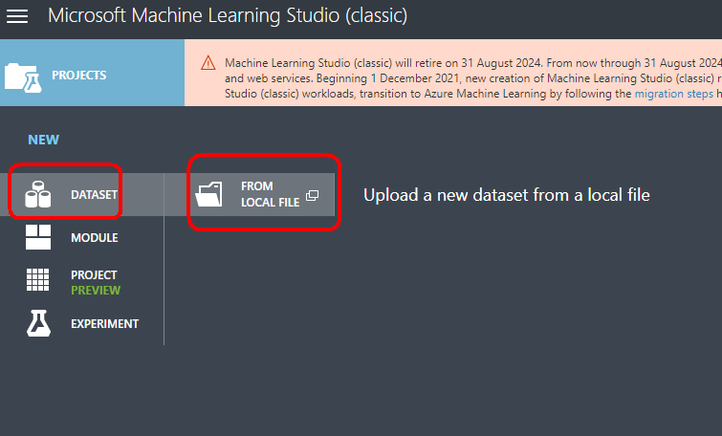
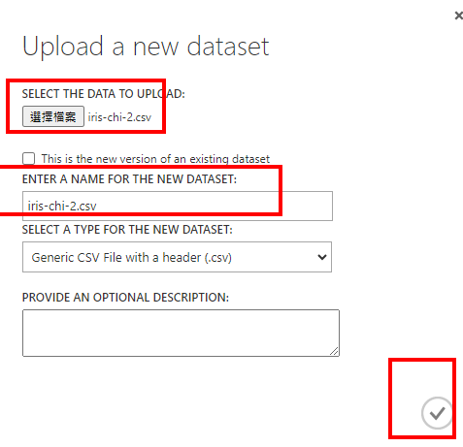
上傳資料集dataset：iris-chi-2.cvs

Slide 8
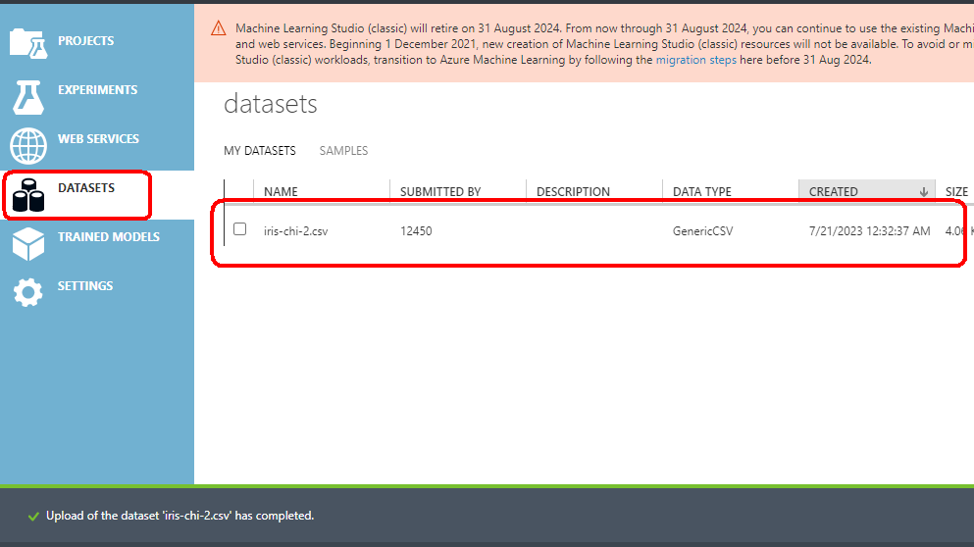
結果：已經上傳

Slide 9
登入舊版Azure ML Studio平台，新增一個experiment

Slide 10
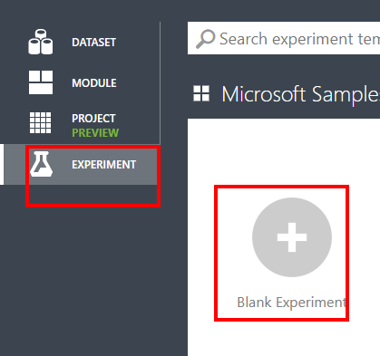
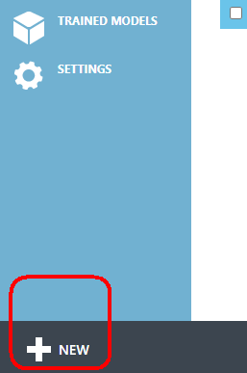
登入舊版Azure ML Studio
(1).舊版登入網址，不用登入『Azure雲端』
https://studio.azureml.net/
(2).新增一個experiment
命名： AML-03-上傳資料集

Slide 11
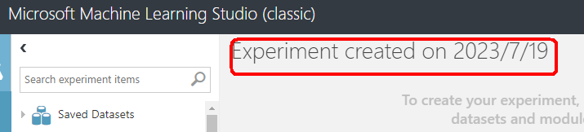

修改專案名稱：AML-03-上傳資料集

Slide 12
讀入第一個資料集dataset
Iris-chi-2.csv

Slide 13
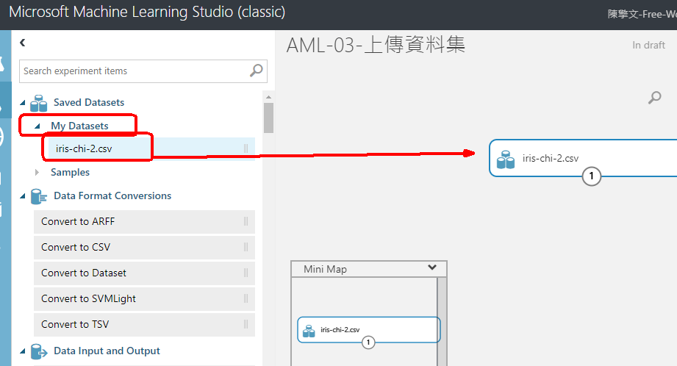
讀入一個資料集dataset： Iris-chi-2.csv
(3).在『My Dataset』裡→Iris-chi-2.csv→拖曵

Slide 14
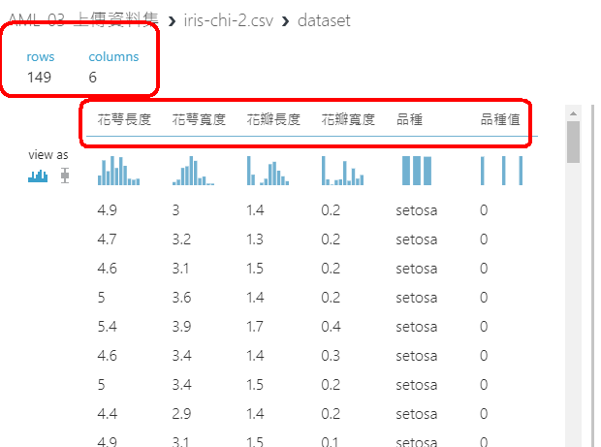
visualize資料集dataset
(4).點選：visualize

Slide 15
選定要計算的特徵值欄位:
select column in dataset
要包含x,y(特徵值，標籤)

Slide 16
選定要計算的特徵值欄位
觀念：前面只是讀入資料集
資料集有很多欄位
只有其中的『部分欄位』適合拿來做AI學習
select column in dataset
就是指定『要拿來當作AI學習計算』的欄位

Slide 17
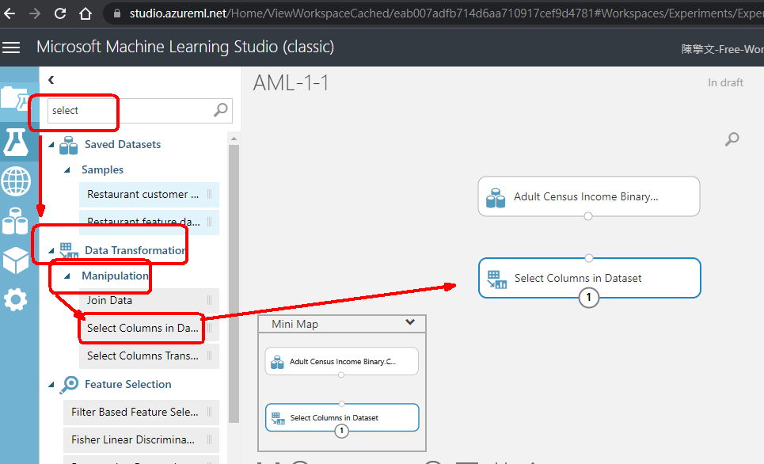
選定特徵值欄位:
查詢：select→select column in dataset

Slide 18
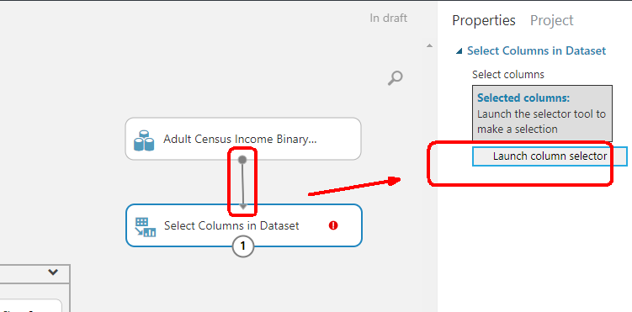
選定特徵值欄位: select feature
轉換資料的時間稍微久點
拖曵連線1個單元
點按：Launch column selector

Slide 19
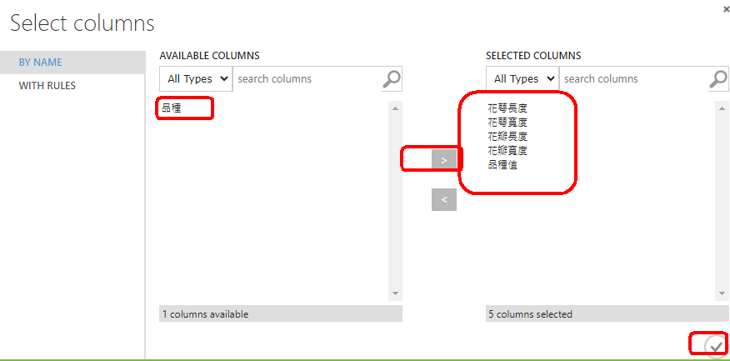
選定特徵值欄位: select feature
選擇你認為可能有關的x,y(特徵值，標籤），完成打勾

Slide 20
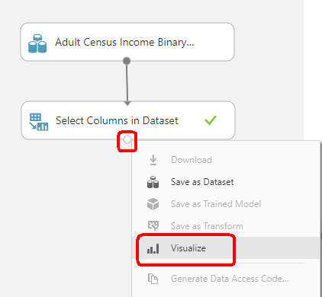
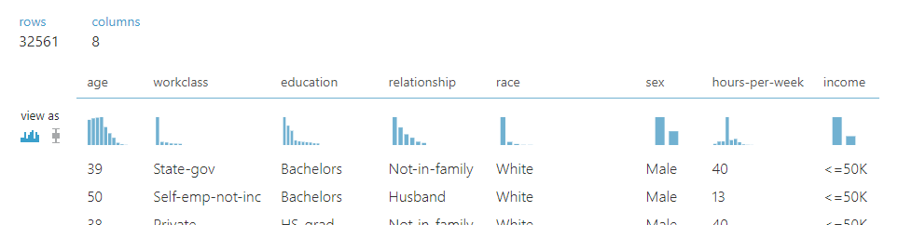
Run，測試目前選取的(x,y)值
Run，Visualize

Slide 21
Split把資料分割成
Train，test
(0.7)，(0.3)
split Data

Slide 22
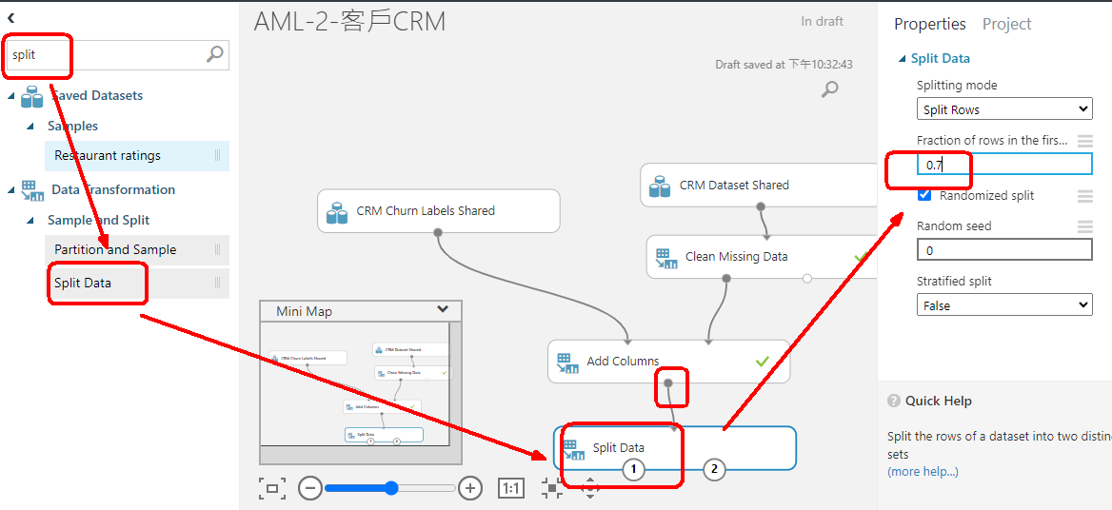
Split把資料分割成 Train，test (0.7)，(0.3)
查詢：split → split Data→0.7

Slide 23
使用數學model
多元分類：決策森林模型
multiple class Decision Tree

Slide 24
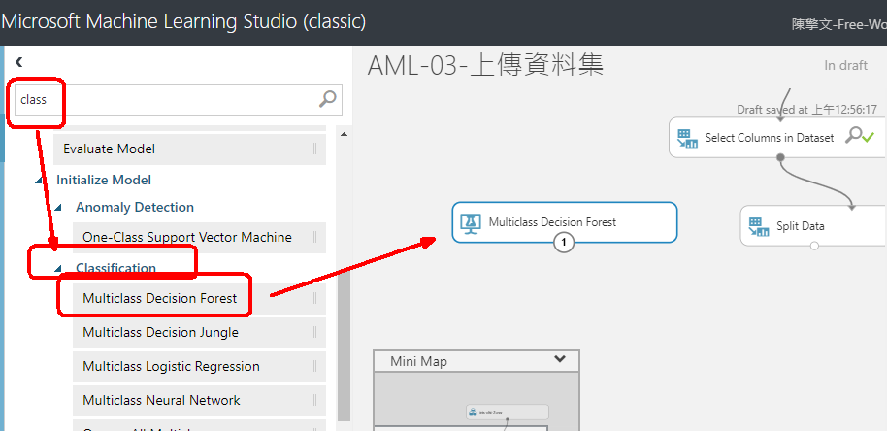
使用數學model:多元分類：決策森林模 multiple class Decision Tree

Slide 25
訓練model
Train model

Slide 26
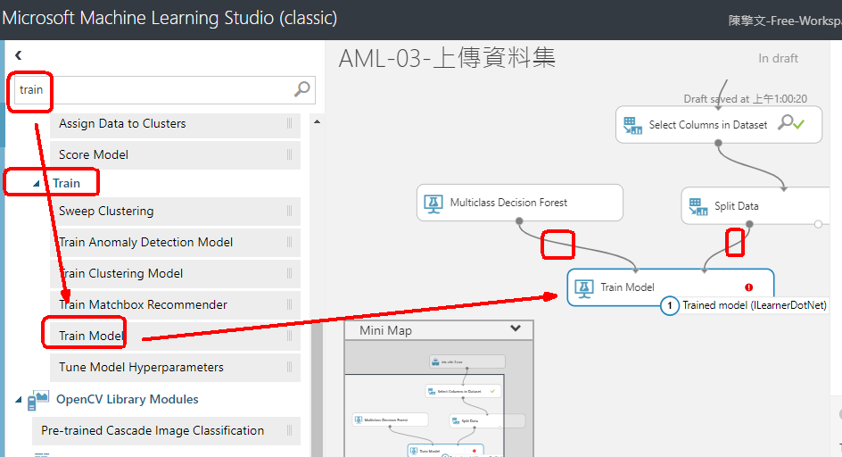
訓練model，Train model

Slide 27
設定『目標值Label』是哪個欄位？
launch column selector

Slide 28
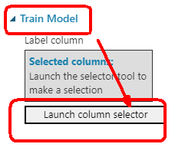
設定目標值：點按tain model →launch column selector→輸入品種值

Slide 29
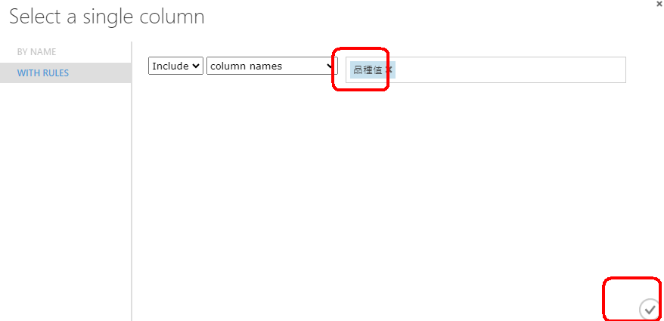
設定『目標值Label』的欄位：品種植

Slide 30
測試模型，並且計算loss,accuracy:
score model(就是model.fit())

Slide 31
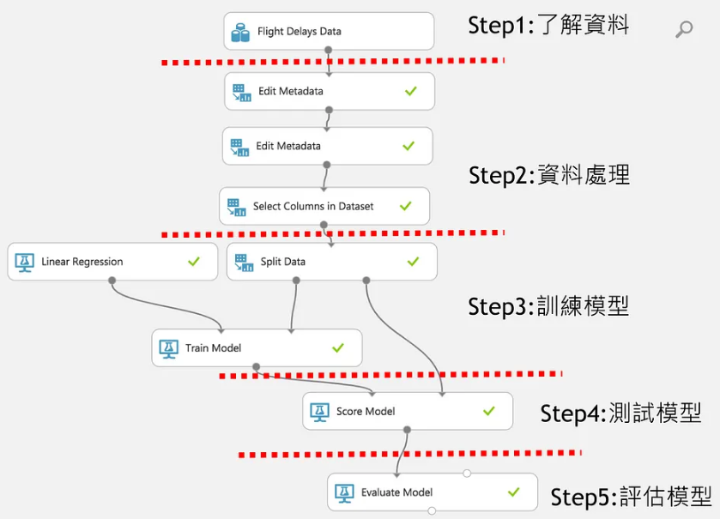

Slide 32
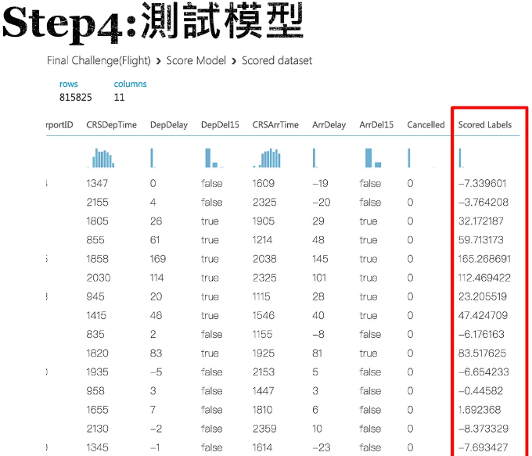

Slide 33
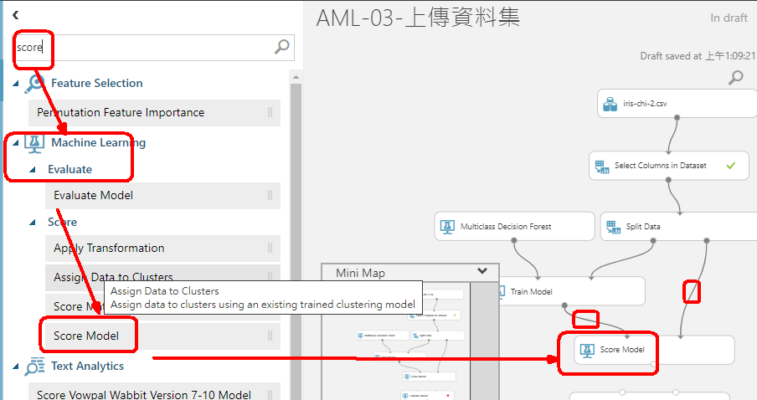
讓模型學習，並且計算loss,accuracy: score model

Slide 34
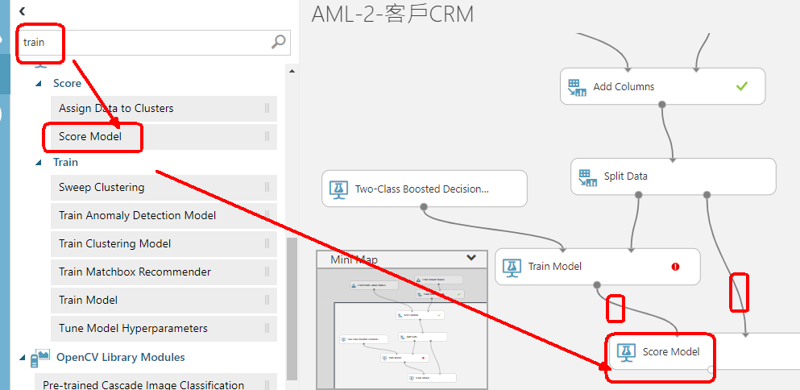
讓模型學習，並且計算loss,accuracy: score model→2個連線

Slide 35
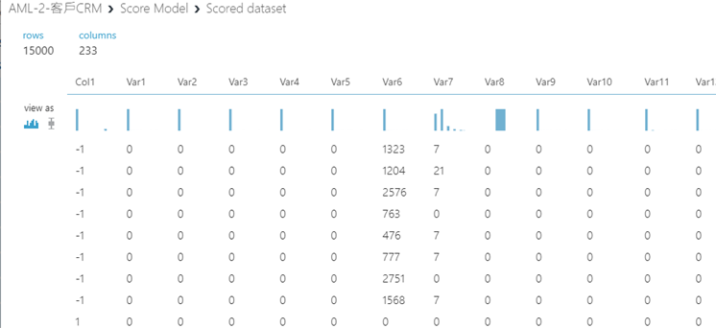
先Run，再visualize 資料集

Slide 36
評估模型成效
準確率
Evaluate model

Slide 37
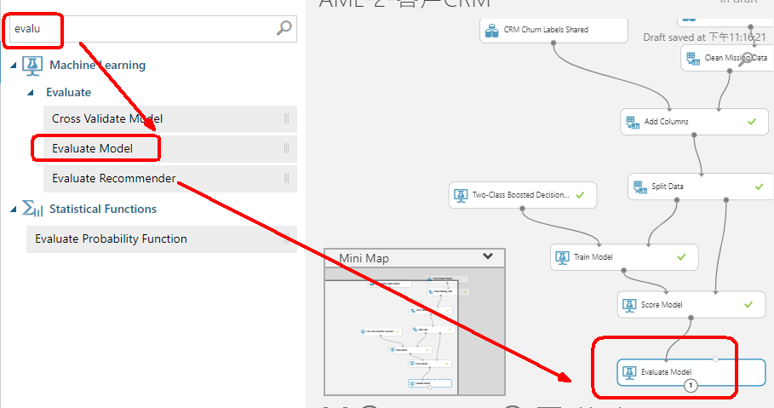
評估模型成效準確率：evaluate

Slide 38
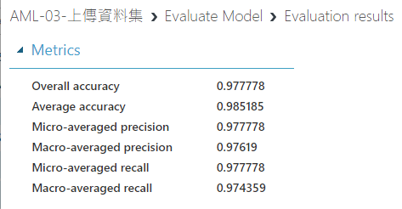
先Run，再visualize 資料集
準確率Accuracy = 0.977777777

Slide 39
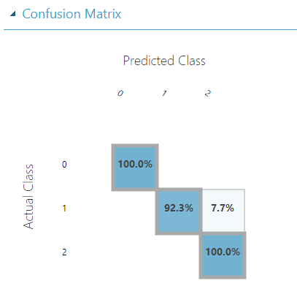
評估結果：混淆矩陣
品種0：100%
品種1：92.3%
品種2：100%

